Slide 1
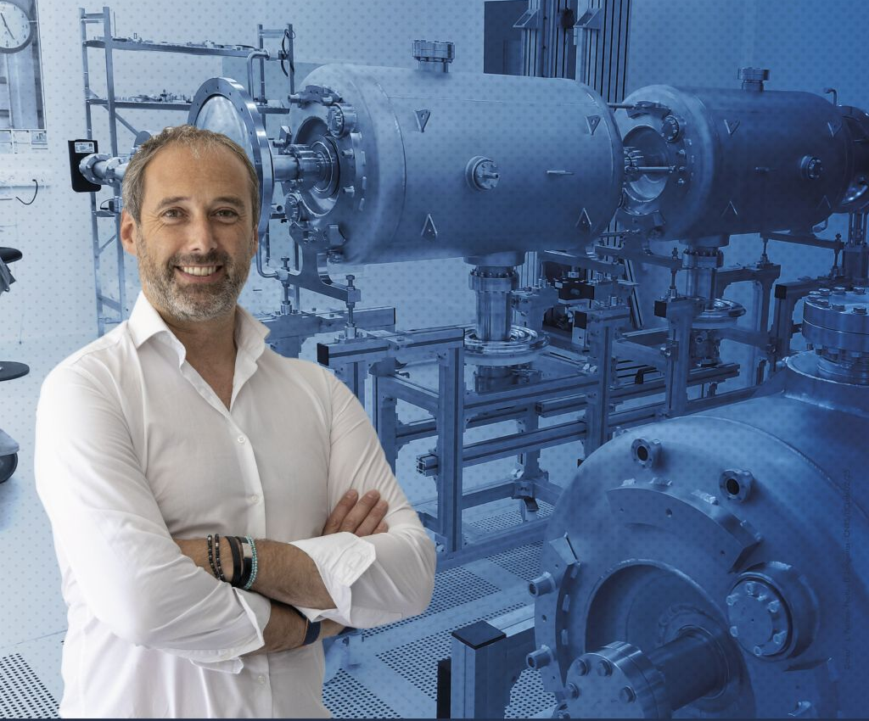
Sébastien,
Orsay et la création d'IJCLab
Un point de vue personnel
Journée de Commémoration Sébastien Bousson

Slide 2
Sébastien : grand scientifique et figure de référence
dans la physique accélérateurs à Orsay et à l’international
Les projets : …SPIRAL2, ESS, FREIA, le LHC, MYRRHA, la création de Supratech
La direction de la Division Accélérateur de l ’IPN,
La création d’IJCLab,
La direction du pôle de la physique des accélérateurs d’IJCLab

Slide 3
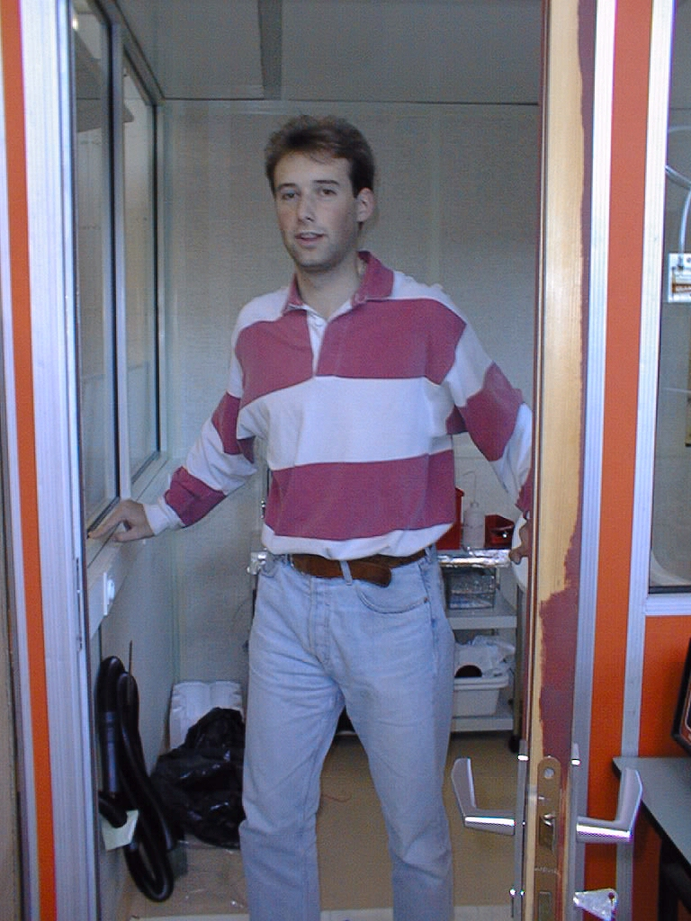
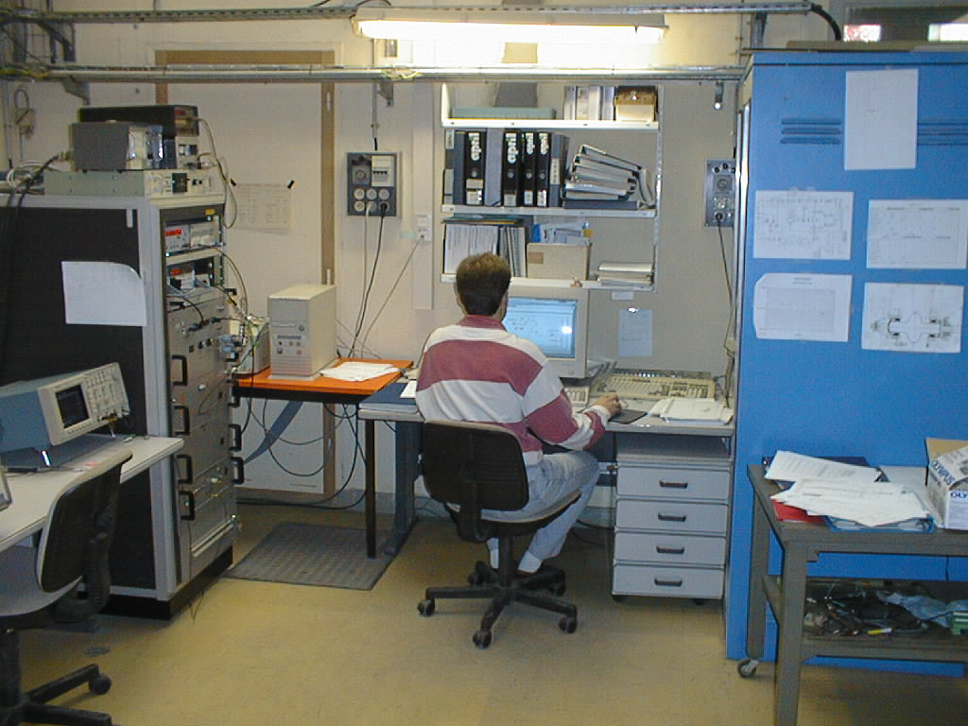
Sébastien pendant sa thèse en 1997

Slide 4
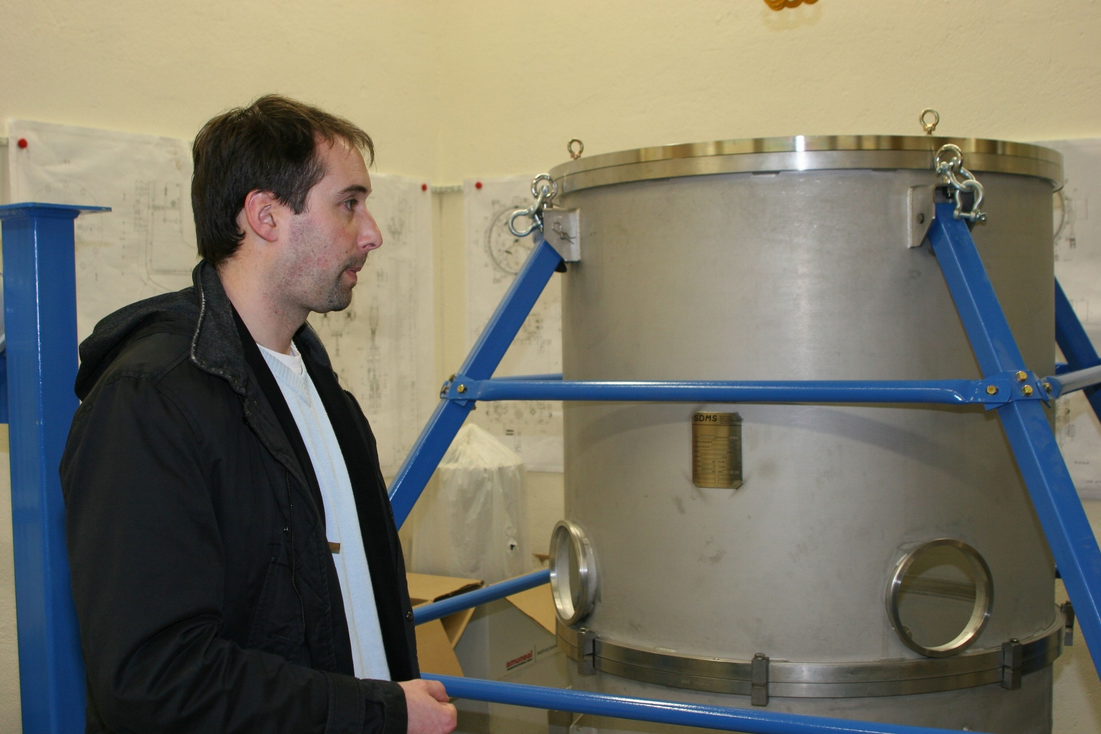
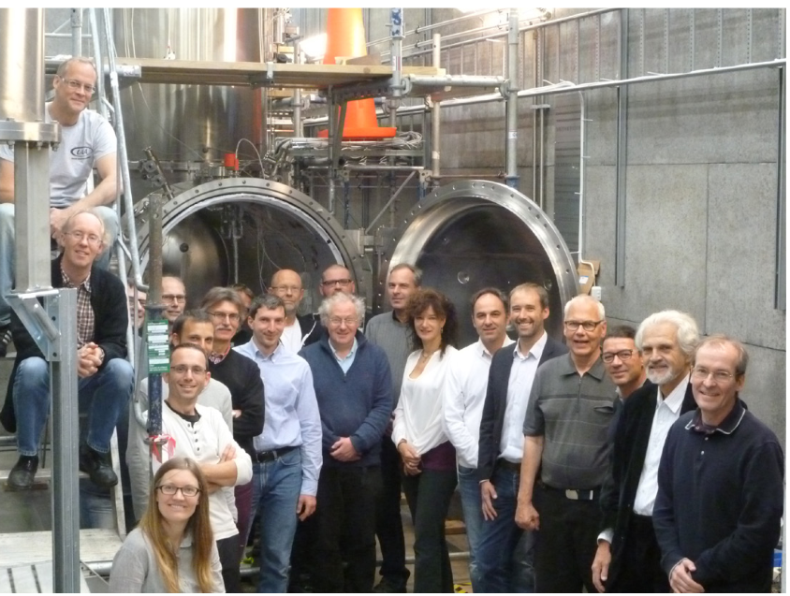
SupraTech !
SupraTech, il est déjà là en 2008 et dans ce bâtiment !

Slide 5
La contribution au CERN
Exposé au 50 ans de L’IPN

Slide 6
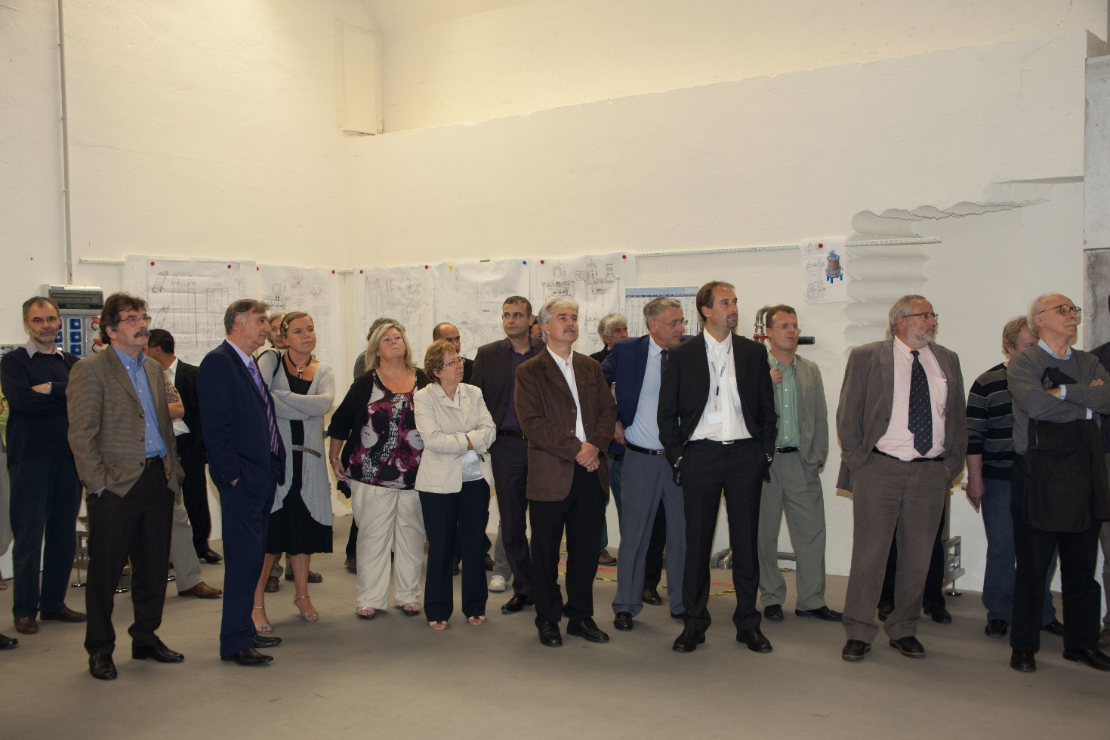
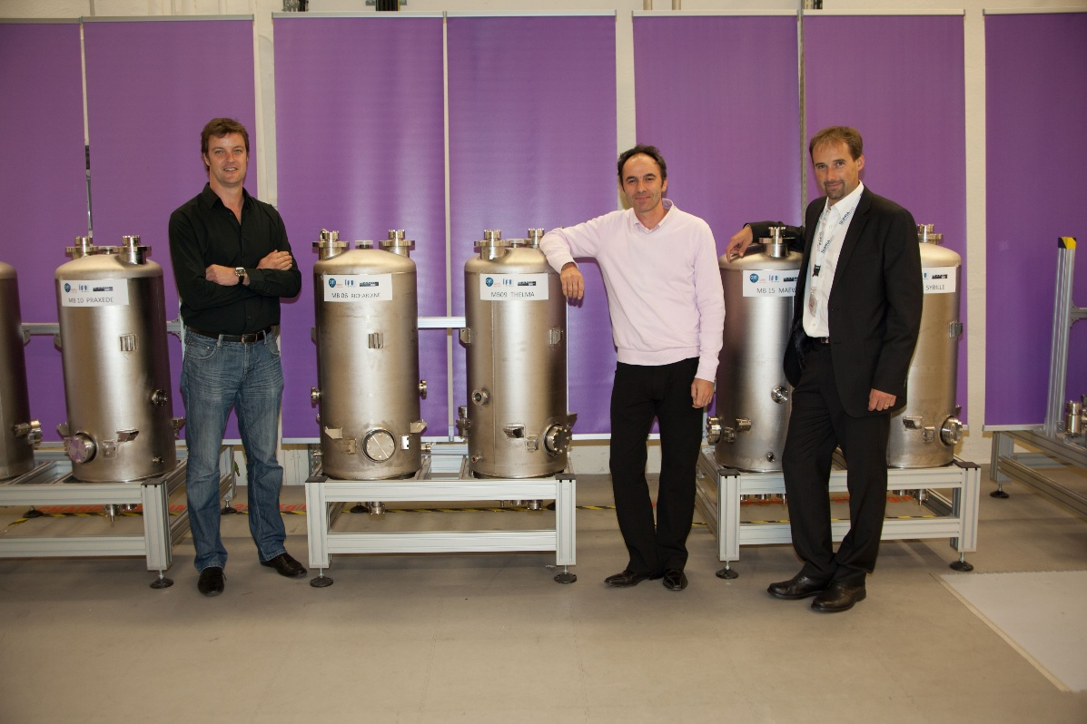
SPIRAL 2 - Les cavités quart-d'onde
SPIRAL 2 - photo de 2010

Slide 7
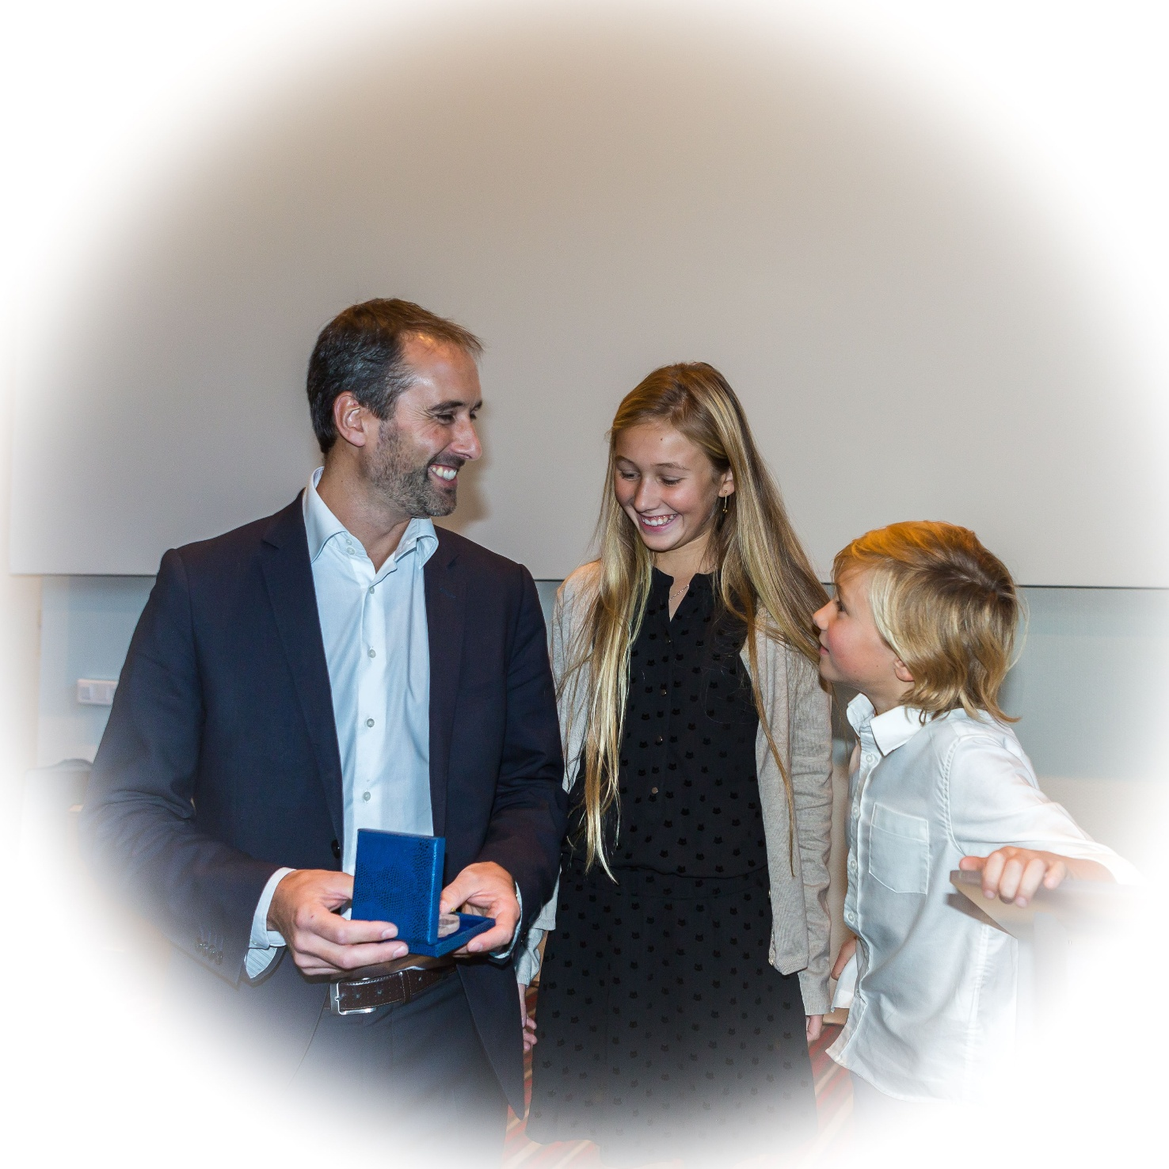
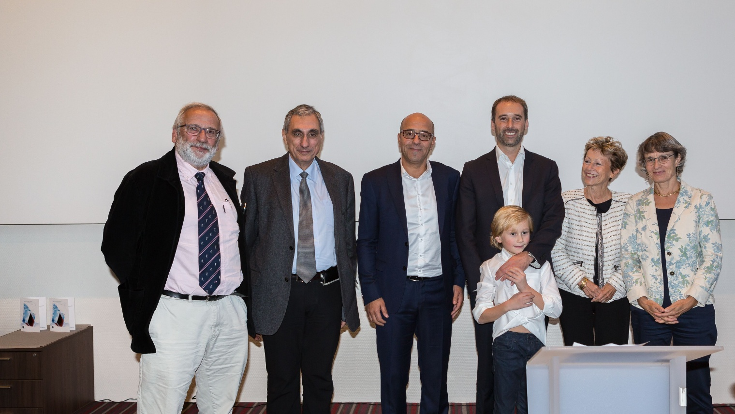
Couronné par le Cristal du CNRS en 2015

Slide 8
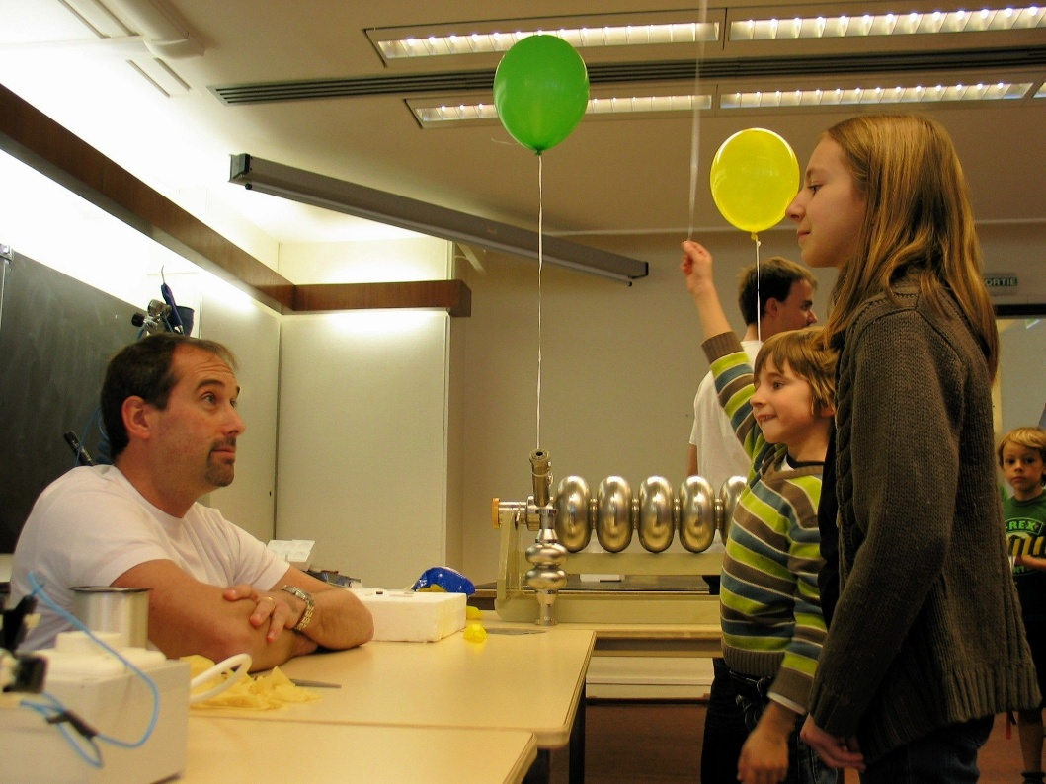
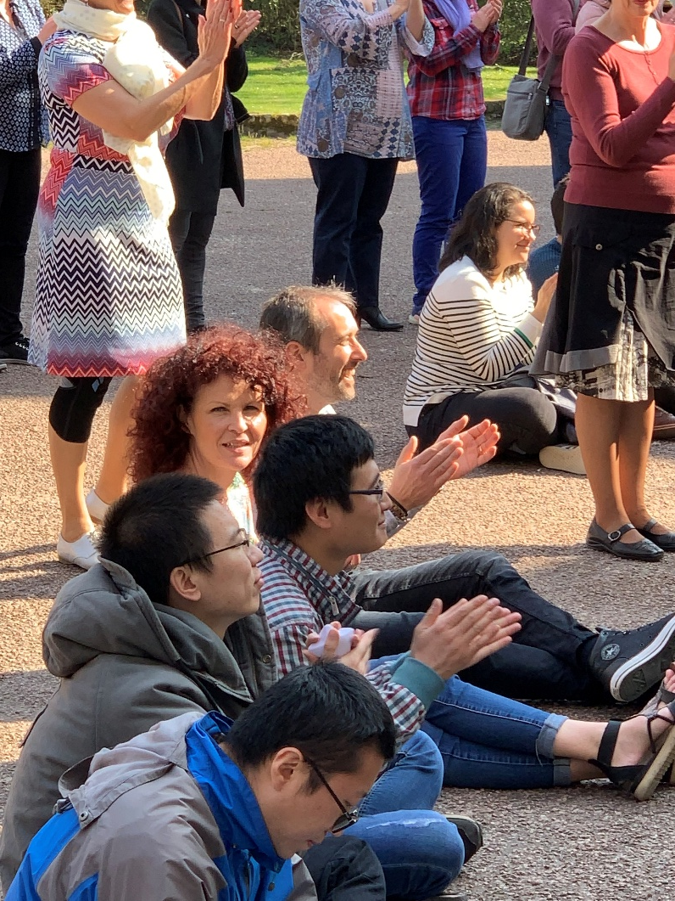
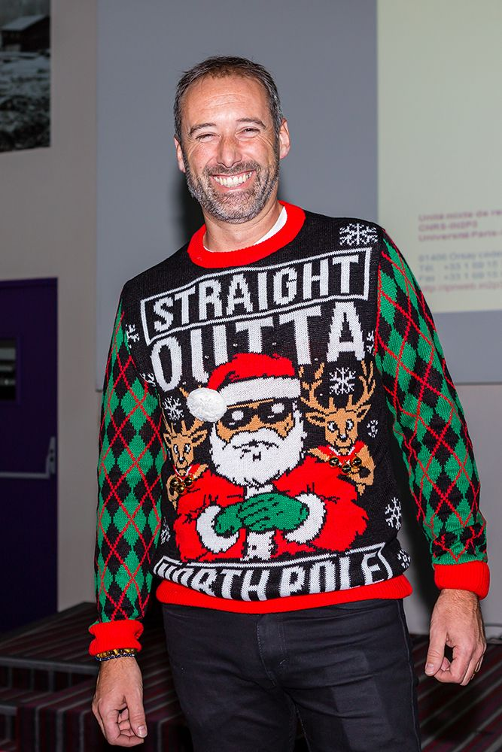
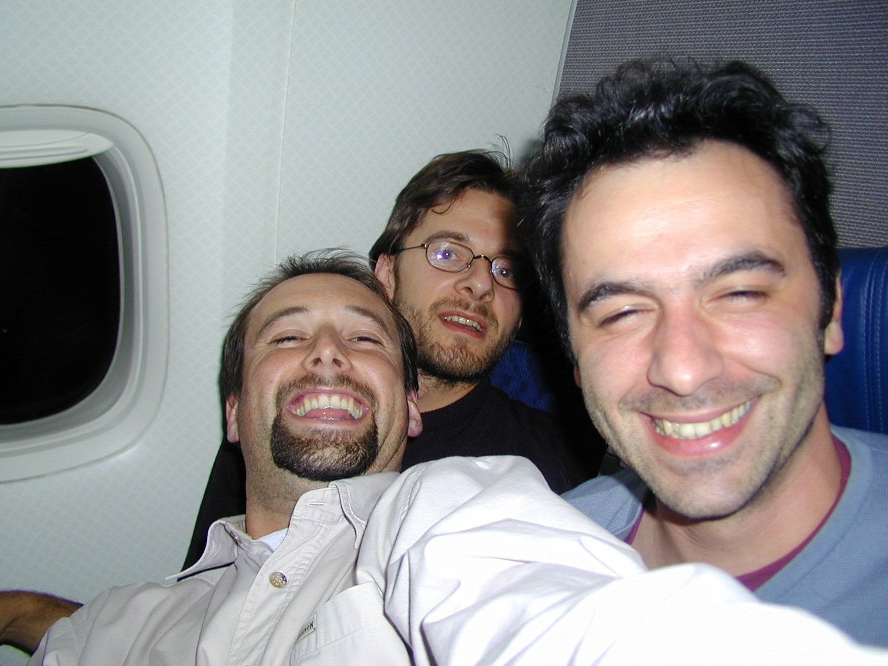
Sébastien pédagogue et passeur de savoir
Sébastien apprécié de tous et aimé pour ses qualités humaines

Slide 9
La création d’IJCLab
Sébastien a été un compagnon de route de la première heure dans la création d’IJCLab.
Les toutes premières discussions avec lui remontent à 2015, lors de nos rencontres de « brain storming » à Orsay, dans de nombreuses missions…
Il a œuvré pour la création de ce laboratoire en contribuant sur tous les aspects : scientifique, technique et organisationnel.
Il avait et il portait une vision claire du laboratoire et surtout pour la création d’un pôle de recherche en physique des accélérateurs.

Slide 10
En 2016 « 60 ans du LAL et de l’IPN »

Slide 11
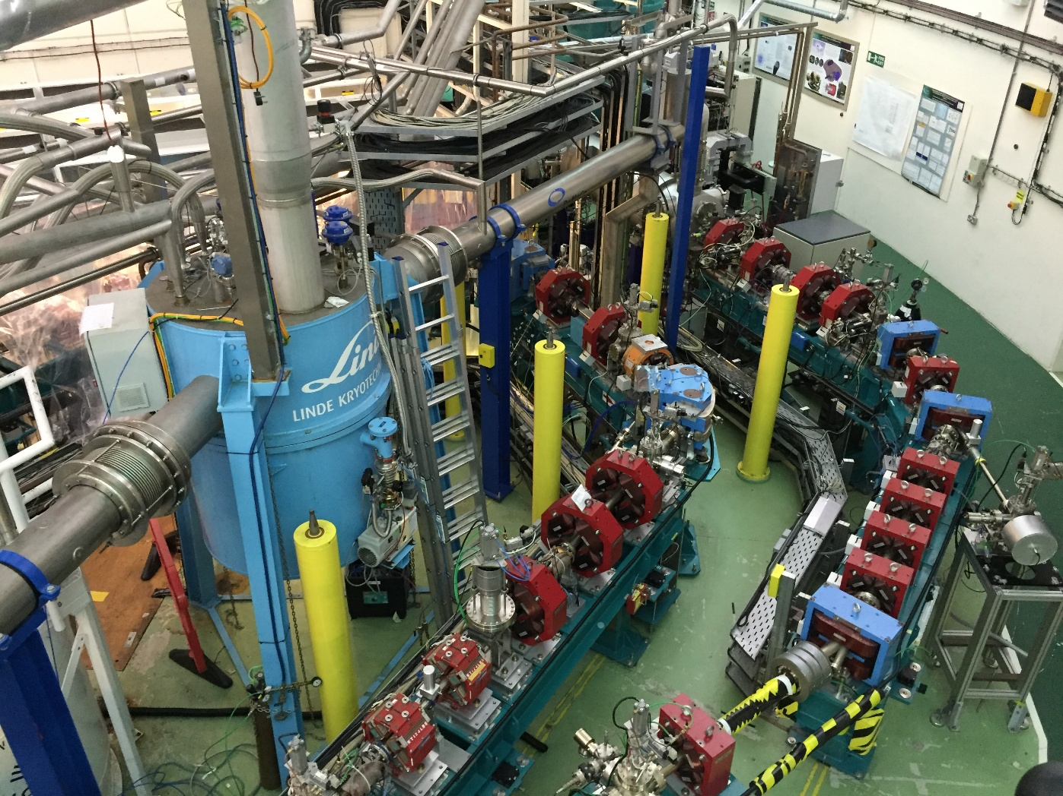
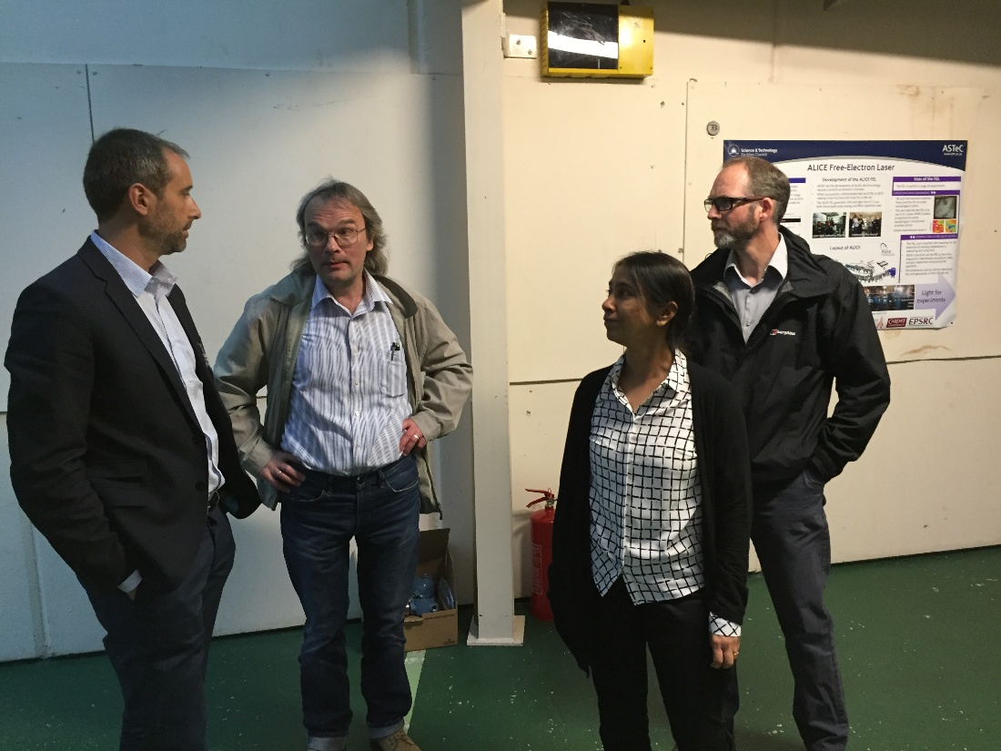
Nous avons voyagé ensemble pour voir ce qui se faisait de mieux ailleurs
Une visite à Daresbury en 2016 pour étudier le laboratoire et l’ERL ALICE

Slide 12
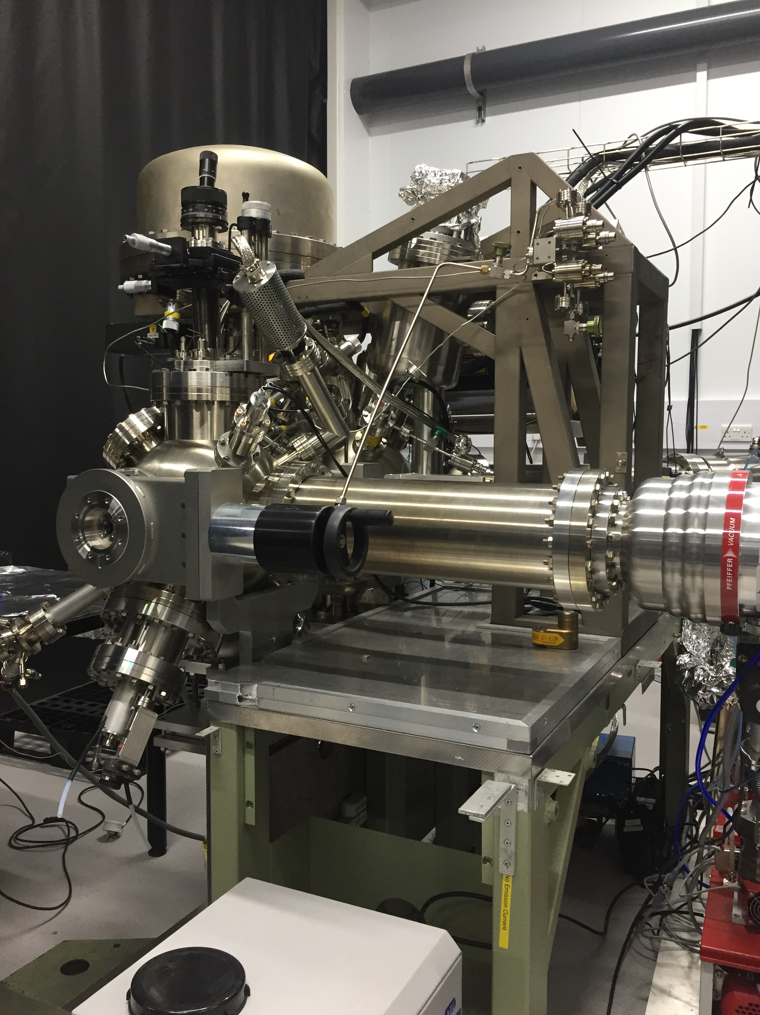
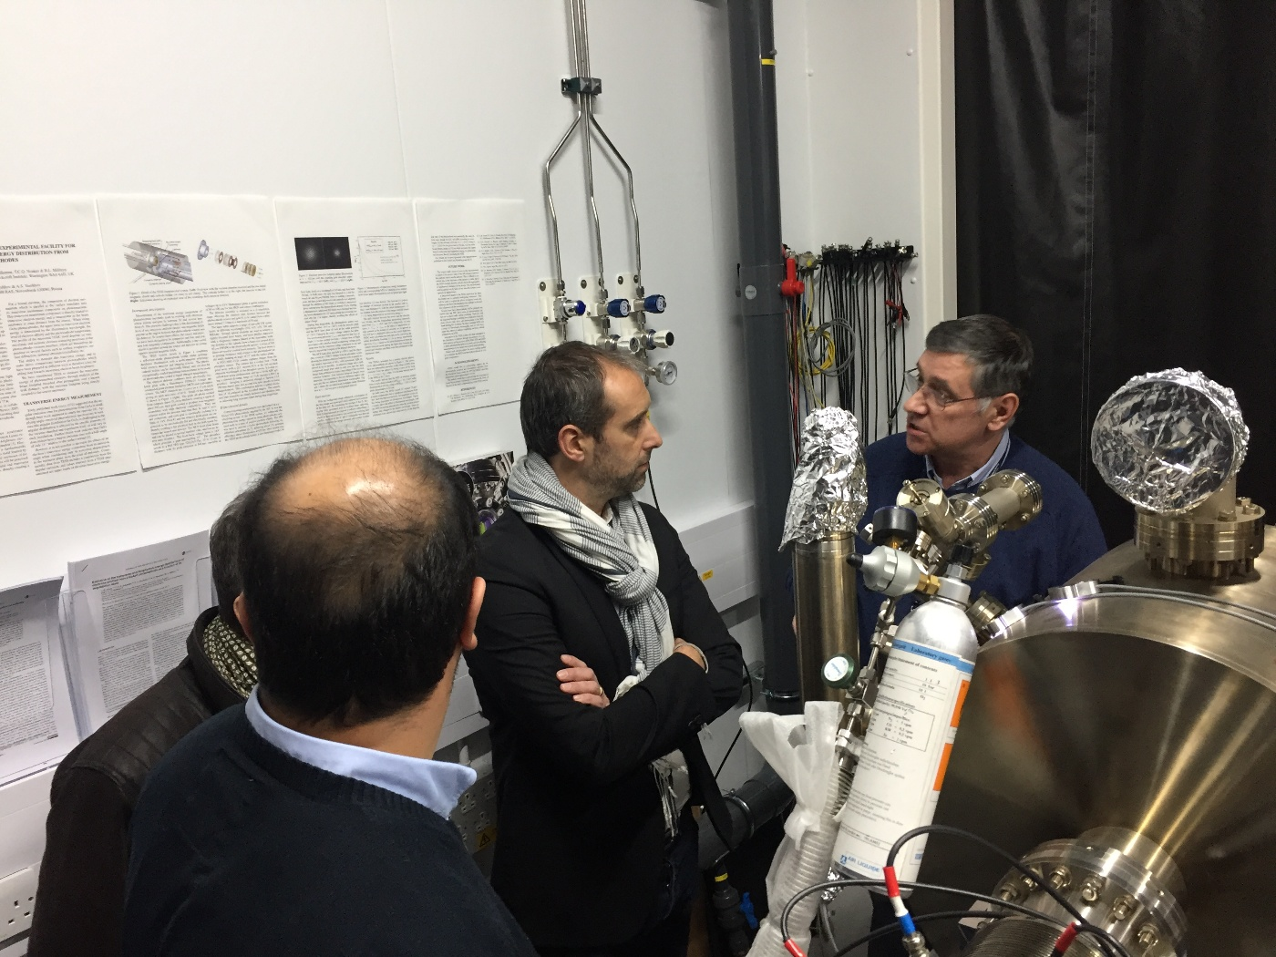
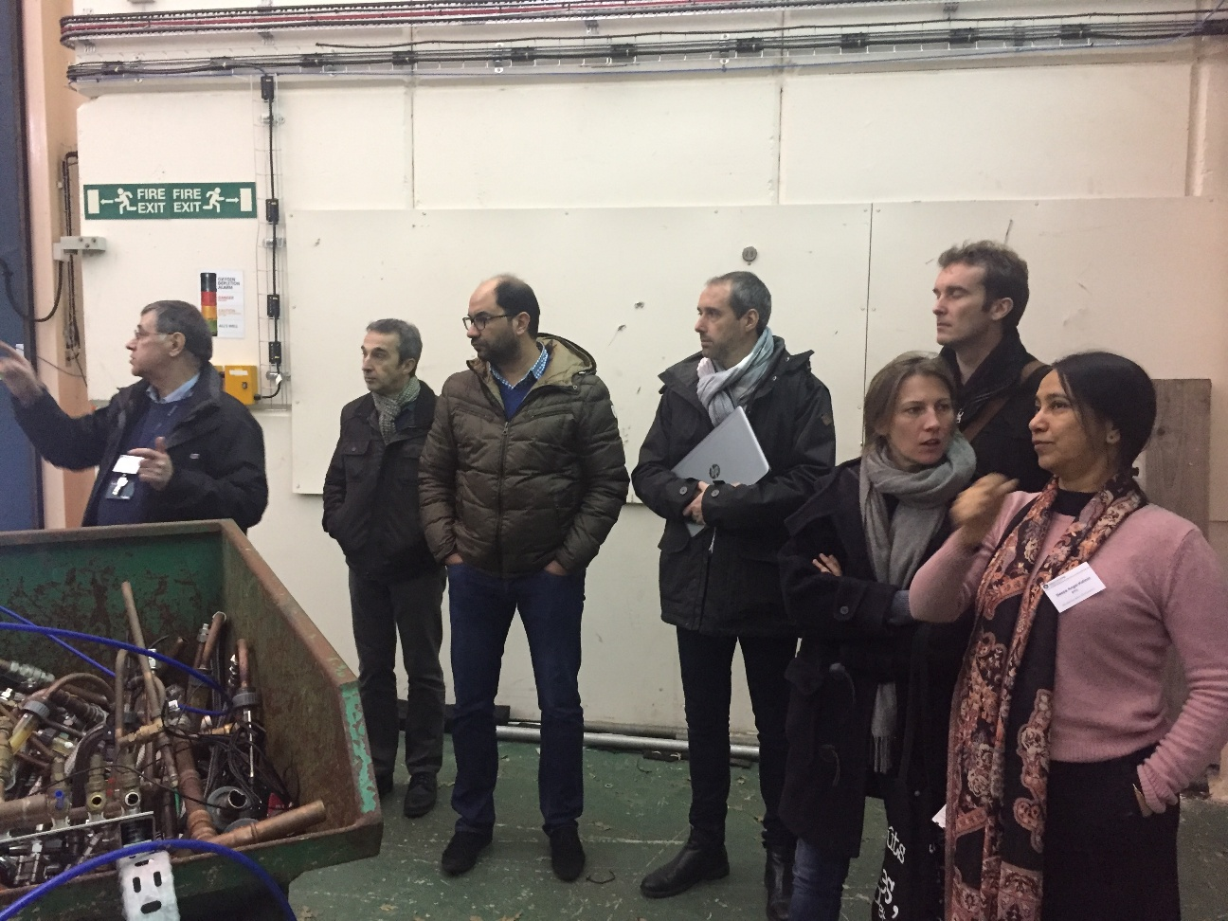
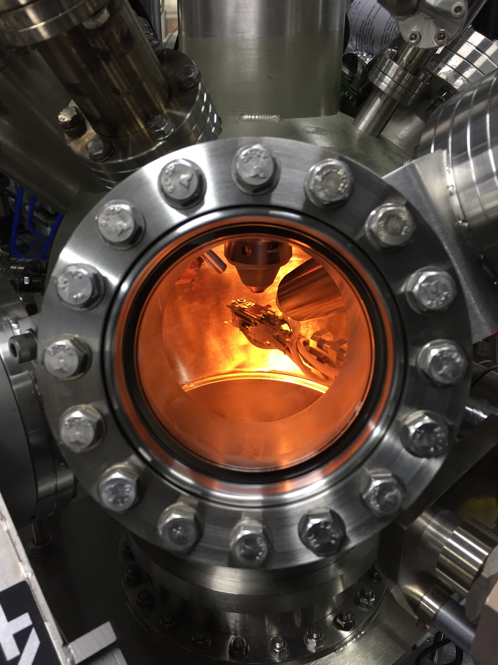
Encore à Daresbury
Sébastien disait, il faut investir plus dans les matériaux et il m’a dit
« il faut que l’on fasse absolument un laboratoire comme celui-ci : Vide & Surface ! »

Slide 13
Sébastien en action dans le processus de refondation
AG de restitution des GTs
4 juillet 2017
Quelques mots de conclusion,
beaucoup de choses tirées au vol.
Un pôle de Physique des accélérateurs fort et regroupé, capable de construire et concevoir des accélérateurs en local et à l’international (>100 personnes)
GT 11 : Accélérateurs & technos associées
A la lumière de ce qui précède, il se dégage quelques projets nécessitant le développement de techniques innovantes :
Accélération laser-plasma : tests de structures accélératrices plasma variées, transport faisceau avancé, stabilisation du faisceau, accélération multi-étages, synchronisation et diagnostics ultrabrefs, etc.)
Complexe accélérateur basé sur un linac supraconducteur électrons en mode standard ou ERL à électrons hautes performances (paquets de charge élevée, faible émittance, faibles pertes RF pour opération en mode CW) pouvant desservir plusieurs applications: R&D accélérateur et cavités, faisceau test pour détecteurs, source gamma jusqu’à 10 MeV.
→ Commentaires du COPIL pour l’étape 2
Examiner les forces/besoins/organisation nécessaire pour relever ces défis.
Discussion en quoi l’ambition sur les accélérateurs a besoin des plateformes existantes/des nouvelles plateformes (faut ils les pérenniser ?)
En particulier le point 2 (pas seulement) lien avec la physique que l’on pourrait faire avec les ERL (LHeC, EIC) et avec un démonstrateur d’un ERL à plus basse énergie;

Slide 14
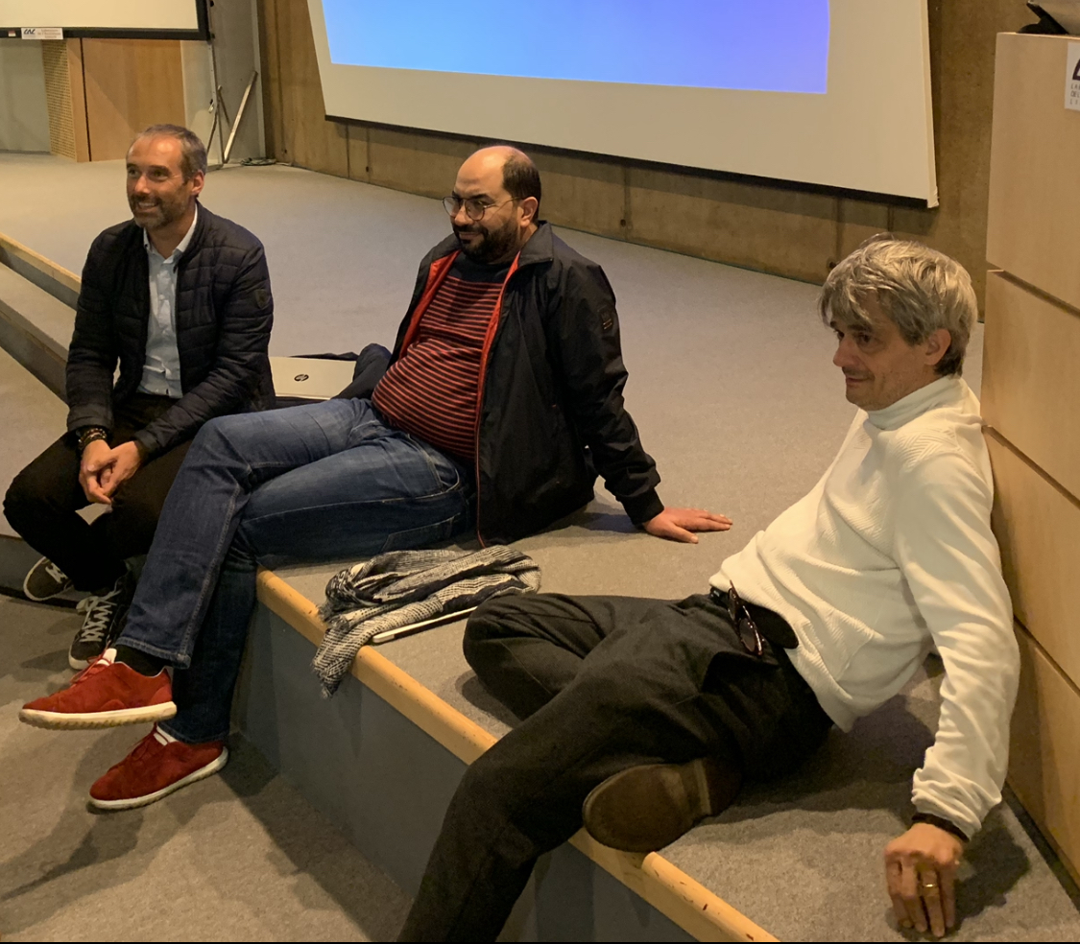
… et 4 ans de réunions intenses et animées… et parfois décontractées

Slide 15
Et une synthèse magistrale de Sébastien…

Slide 16
Et une synthèse magistrale de Sébastien...

Slide 17
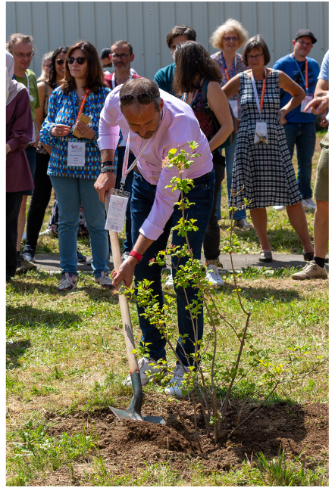
Et nous voilà au début d’IJCLab !
Et voilà ! Le tout premier directeur associé du pôle de la physique des accélérateurs à l’œuvre !
Comme Sébastien répétait souvent :
« Il faut bien montrer que nous sommes un laboratoire constructeur ! »

Slide 18
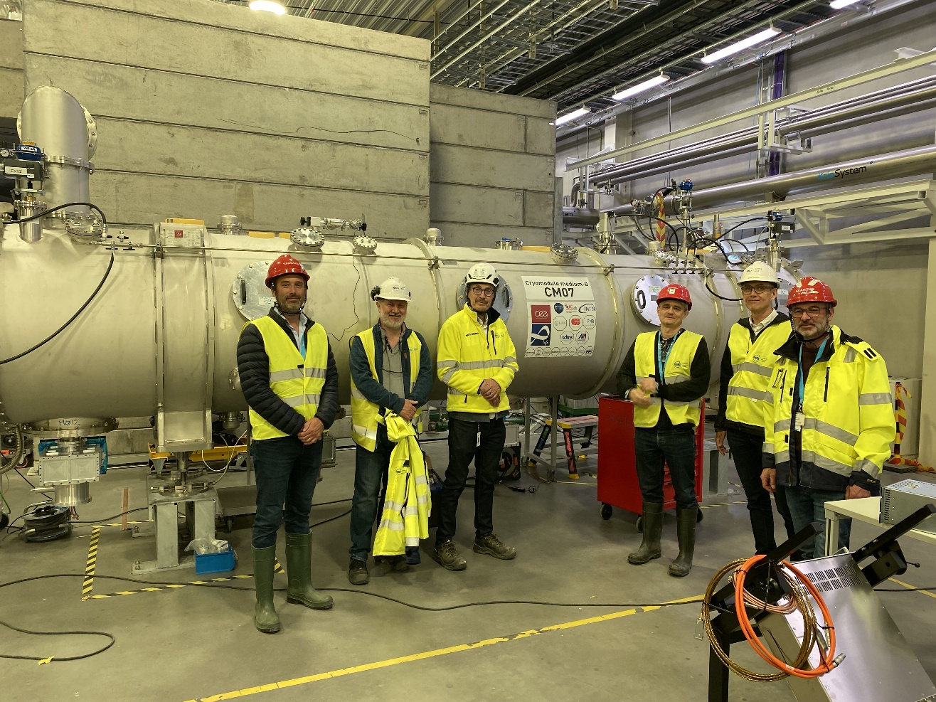
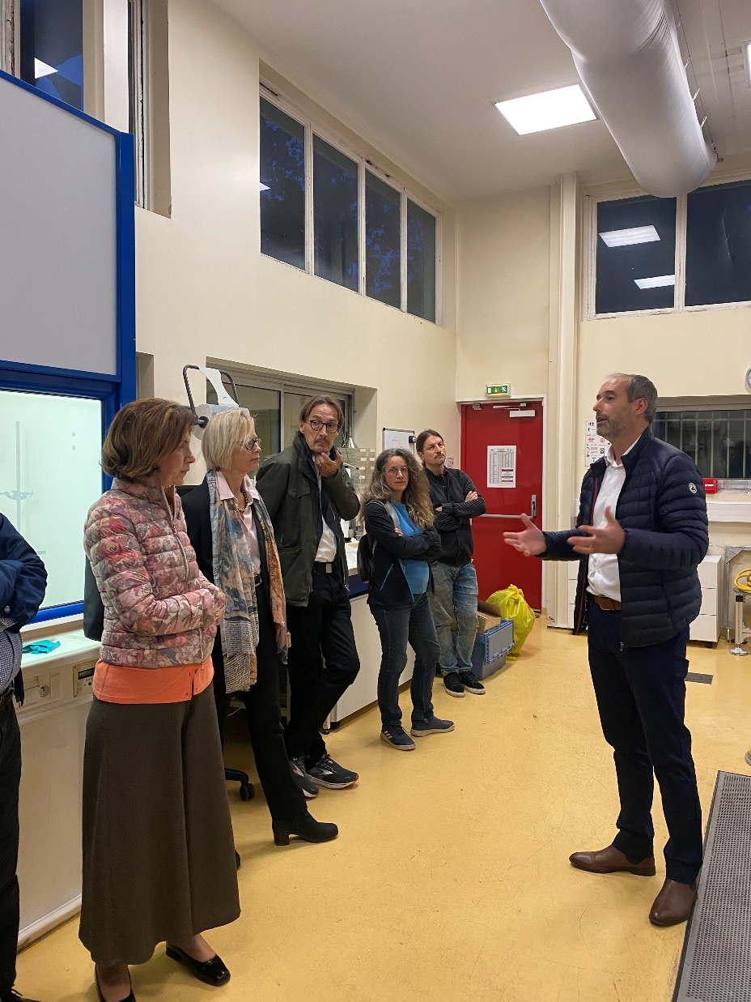
… et nous avons continué à travailler ensemble
Ambassadeur des accélérateurs !
ESS – la dernière ligne droite !

Slide 19
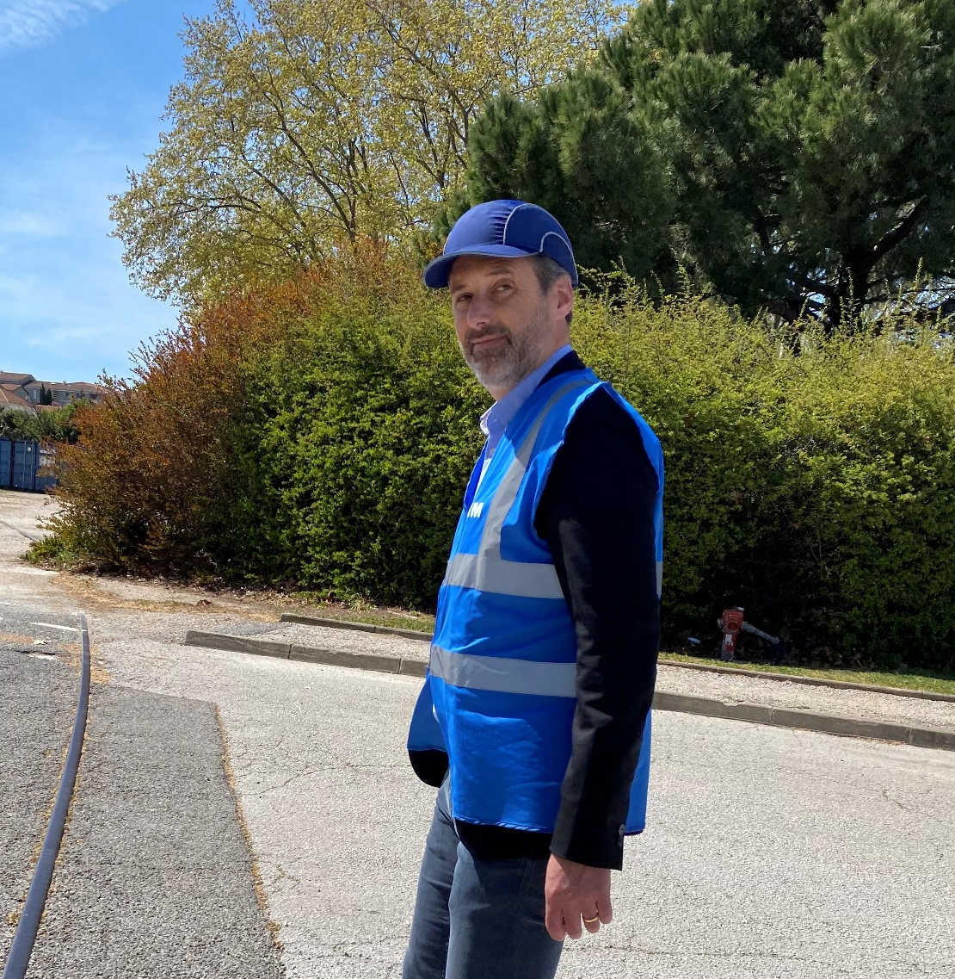
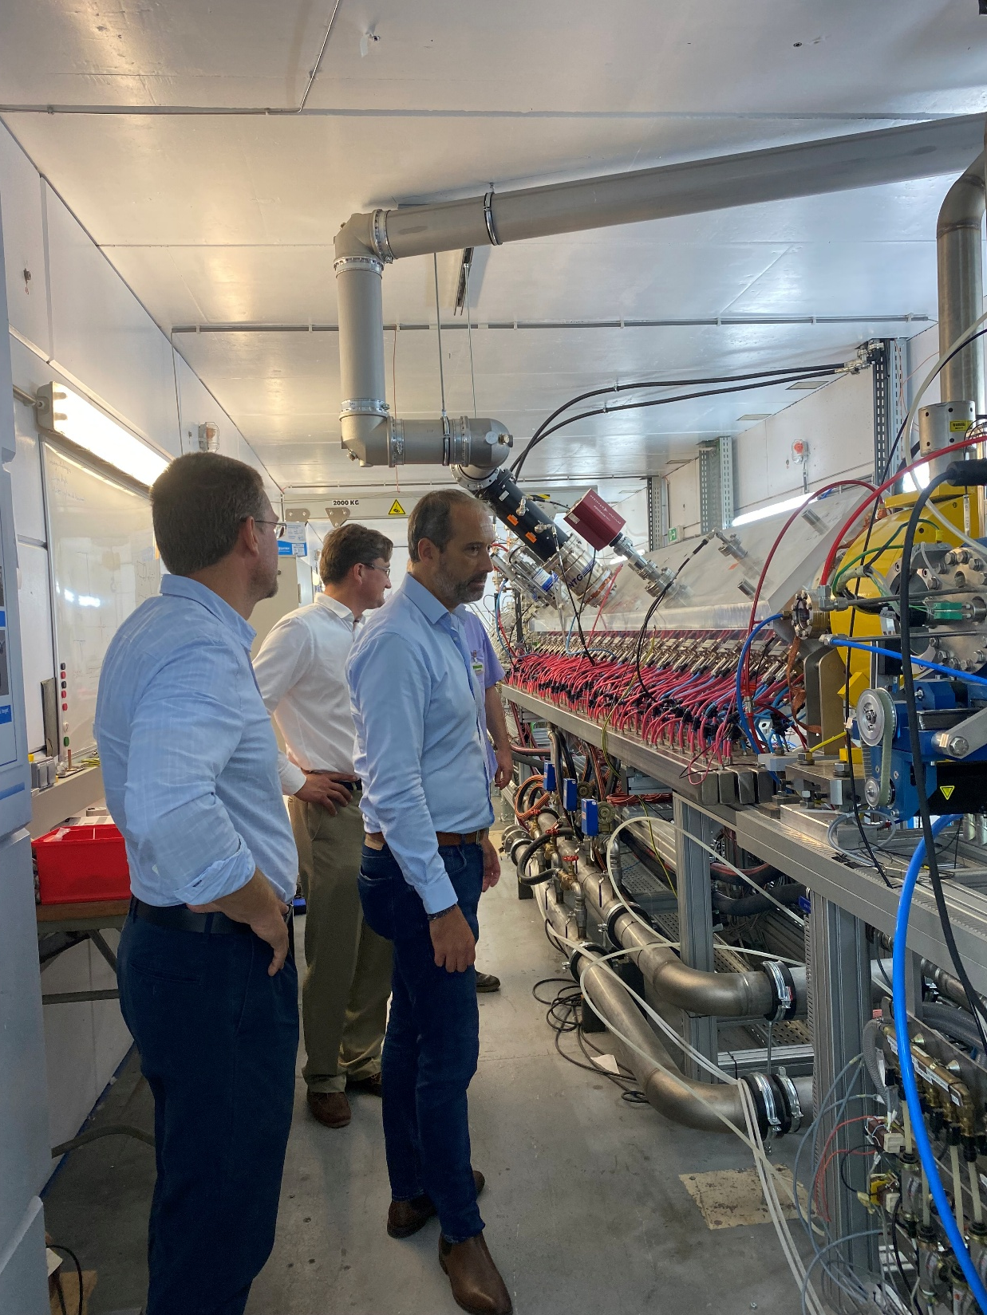
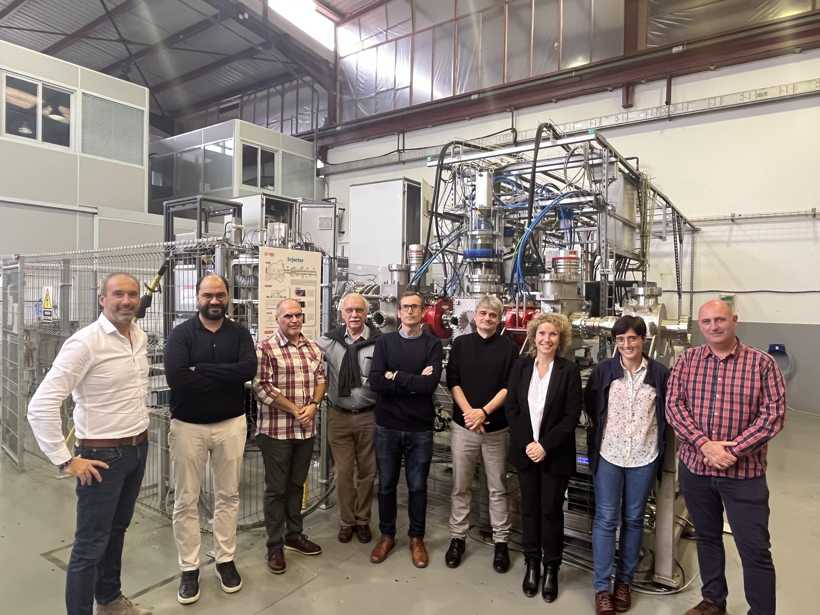
… et nous avons continué à travailler ensemble
À la CNIM, à finaliser le grand chantier du Transfert du savoir-faire technologique de l’assemblage des Cryomodules
En Belgique, à Mol et à Louvain-la-Neuve… pour discuter avec nos partenaires belges sur MYRRHA
En Espagne à ESS-Bilbao

Slide 20
La Vallée d’Orsay porte l’empreinte de Sébastien Bousson.
Sébastien a été un acteur clé du développement et de l’essor des accélérateurs à Orsay et à l’international.
Il a largement contribué à la création d’IJCLab et y a imprimé sa vision, notamment pour son positionnement dans la physique des accélérateurs.
Sébastien nous manque profondément.
Le travail qu’il a initié se poursuit, et je suis convaincu qu’il en est toujours fier.

